Slide 1
Công Nghệ - Dịch Vụ Web
Chia Sẻ Thông Tin Địa Điểm
Thành viên nhóm
Huỳnh Hữu Tạo 080887
Nguyễn Bá Hiệp 080824
Trần Đại Sơn 080881

Slide 2
Đối tượng phục vụ
Tất cả mọi người muốn chia sẽ thông tin về địa điểm thú vị mà mình biết.
Những người muốn tìm kiếm thông tin, địa chỉ, hình ảnh về một địa điểm nào đó.
Một đối tượng nào đó muốn quảng bá về địa điểm của mình

Slide 3
Chức năng chính của chương trình
Thêm thông tin
Rating cho địa diểm
Tìm kiếm thông tin
Thêm hình ảnh
Báo cáo địa điểm sai
Đăng nhập
Thay đổi thông tin
Xóa thông tin

Slide 4
Thêm thông tin
Người dùng gửi thông tin địa điểm lên web service. Web service sẽ lưu vào trong cơ sở dữ liệu.
Thông tin bao gồm:
Tên
Phân loại
Địa chỉ
Kinh độ
Vĩ độ
Liên hệ
Avartar
Hình ảnh

Slide 5
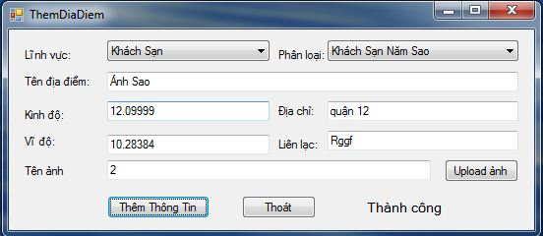
Thêm thông tin

Slide 6
Rating cho địa điểm
Người sử dụng chấm điểm cho địa điểm mình yêu thích.
Cách chấm:
(Điểm mới + điểm cũ)/số lần

Slide 7
Tìm kiếm thông tin
Tìm kiếm theo mã phân loại → trả về kết quả được xếp hạng cao, và thấp dần.
Tìm kiếm theo tên → trả về kết quả được xếp hạng cao, và thấp dần.
Tìm kiếm Location.

Slide 8
Thêm hình ảnh
Gửi thêm hình ảnh cho một địa điểm.
Người dùng phải mã hóa hình sang dạng string base64 rồi gửi.
Web service sẽ nhận chuỗi rồi mã hóa lại thành thình ảnh.

Slide 9
Báo cáo địa điểm sai
Người dùng phát hiện thông tin địa điểm sai → báo cáo sai → hệ thống lưu số lần báo sai của địa điểm đó
Nếu địa điểm bị báo cáo sai 10 lần thì sẽ xóa khỏi danh sách.

Slide 10
Thay đổi thông tin
Khi có thông tin của một địa điểm bị sai hoặc người quản lý muốn thay đổi một thông tin nào đó, thì người quản lý sẽ thay truyền các tham số: id_PhanLoai, Ten, Location, DiaChi, LienLac, Avatar, HinhAnh, Rating.
Nếu tham số nào trống thì sẽ không thay đổi.

Slide 11
Xóa thông tin
Thông tin địa điểm bị thay đổi (không còn chính xác) hoặc không còn tồn tại → người quản lý xóa khỏi CSDL.

Slide 12
Cảm ơn thầy và các bạn đã lắng nghe!!!

